Slide 1
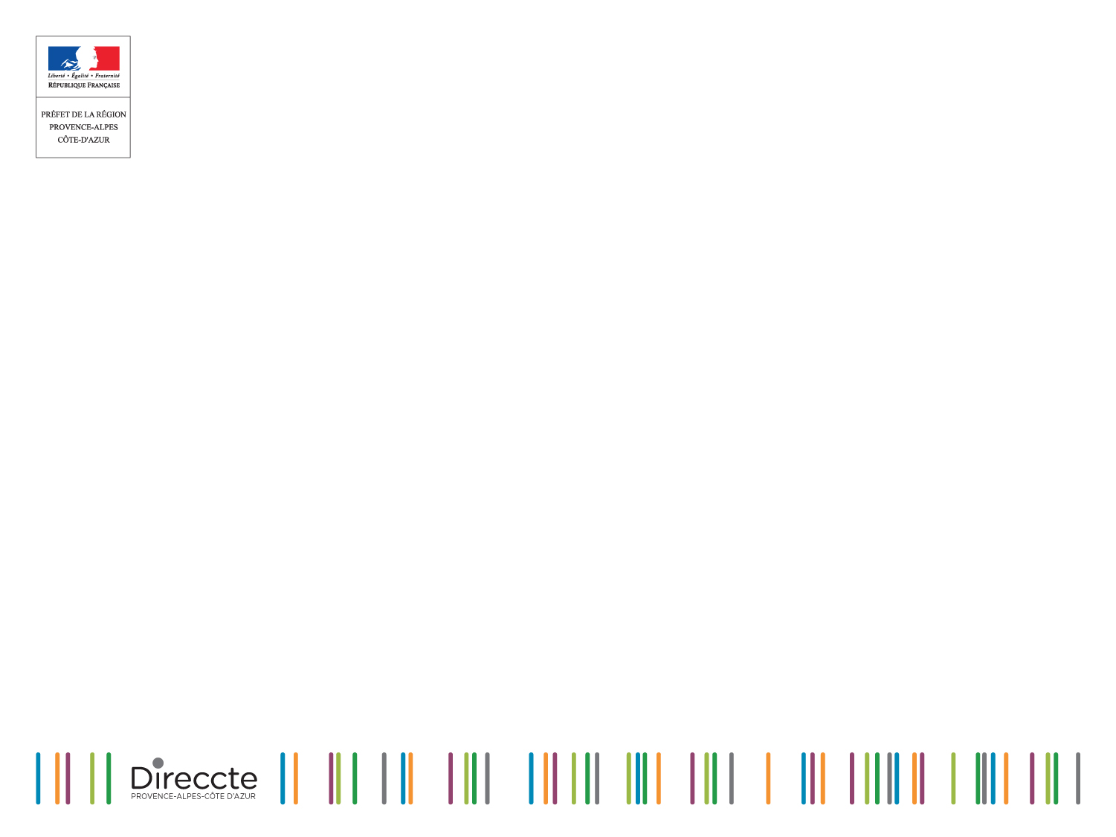

Services études, statistiques, évaluation

Slide 2
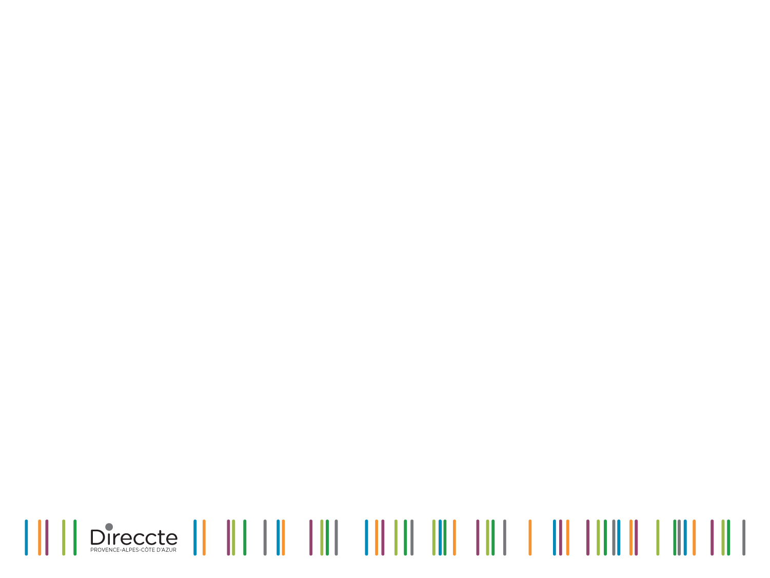
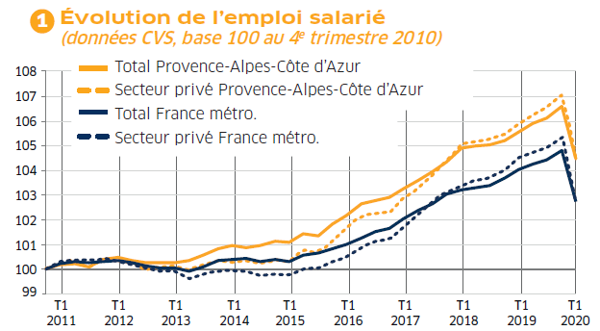
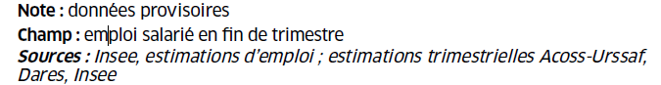
Repli historique de l’emploi salarié
Au T1 2020 :
-2,0 %
-2,0 %

Slide 3
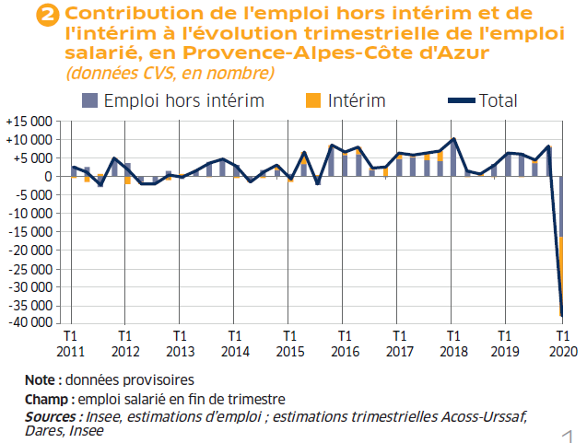
Un déclin qui s’explique par le net recul de l’intérim…
Au T1 2020 :
-16 380
emplois hors intérim
-21 430 emplois intérimaires

Slide 4
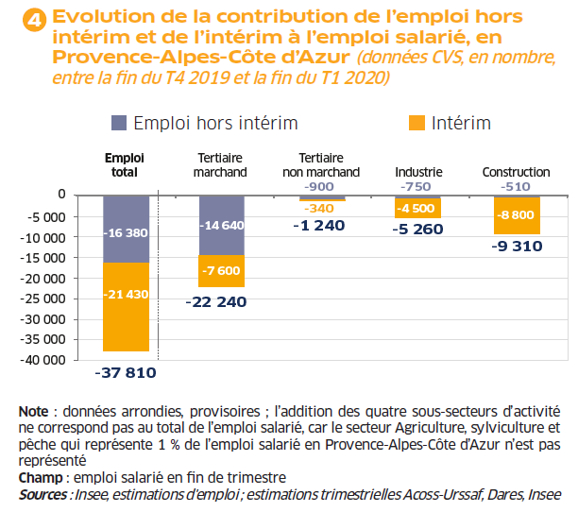
… en particulier dans l’industrie et la construction

Slide 5
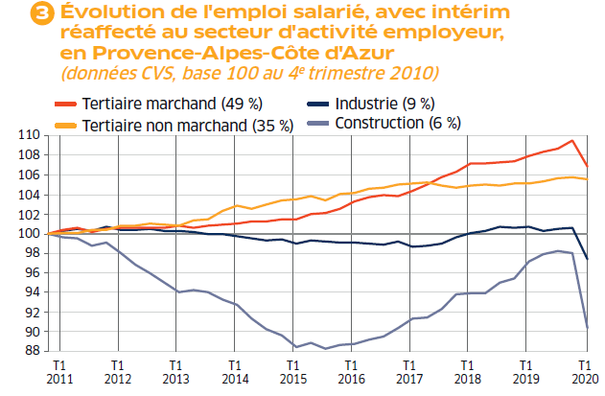
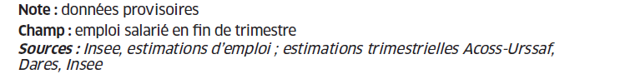
Des destructions d’emploi massives sauf dans le tertiaire non marchand
Tertiaire marchand : -2,4 %, après +0,8 %
Baisse dans tous les sous-secteurs
Tertiaire non marchand : -0,2 %, après +0,1 %
Industrie : -3,1 %, après +0,1 %
Baisse dans tous les sous-secteurs
Construction : -7,8 %, après -0,2 %

Slide 6
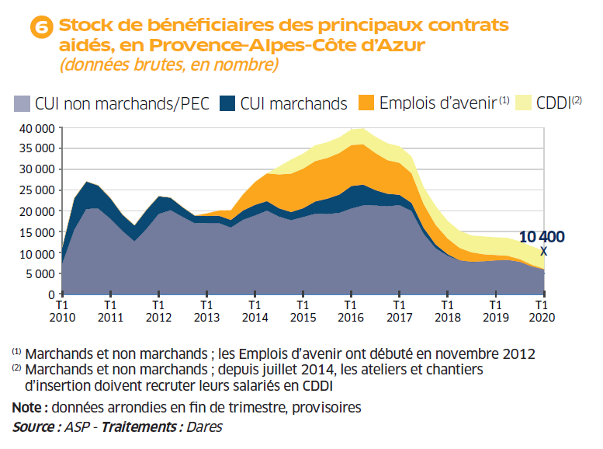
Le nombre de contrats aidés continue de se replier

Slide 7
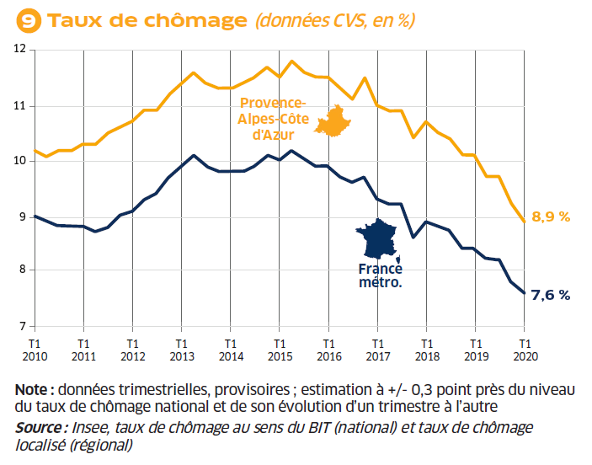
Une baisse en trompe l’œil du taux de chômage
(-0,3 point)
(-0,2 point)

Slide 8
Une baisse en trompe l’œil du taux de chômage
Note : données trimestrielles provisoires ; estimation à +/- 0,3 point près du niveau du taux de chômage national
et de son évolution d’un trimestre à l’autre
Source : Insee, taux de chômage au sens du BIT (national ) et taux de chômage localisé (régional et départementaux)

Slide 9
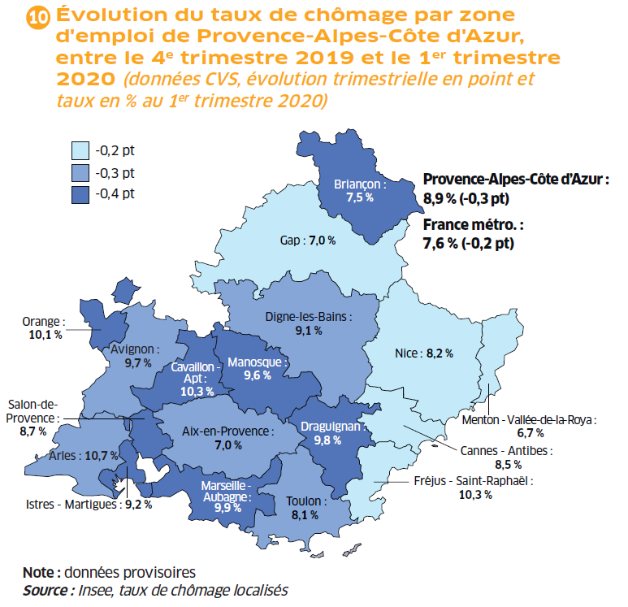
Une baisse en trompe l’œil du taux de chômage

Slide 10
Nette hausse attendue au T2 2020 après quatre trimestres de baisse de la demande d’emploi

Slide 11
La hausse attendue concernerait davantage les hommes que les femmes…

Slide 12
…et les jeunes

Slide 13
L’augmentation de la demande d’emploi serait nettement plus franche chez les inscrits depuis moins d’un an

Slide 14
Pour en savoir plus
La Note de conjoncture de la Direccte Paca :
http://paca.direccte.gouv.fr/Les-publications-periodiques-9124
Retrouvez tous nos indicateurs dans le Tableau de bord des indicateurs clés
en téléchargement sur le site de la Direccte Provence-Alpes-Côte d’Azur :
http://paca.direccte.gouv.fr/Les-indicateurs-cles-de-la-Direccte-Paca

